Slide 1
Лекция №5 КЛАССИФИКАЦИЯ ТУБЕРКУЛЕЗА ПЕРВИЧНЫЙ ТУБЕРКУЛЕЗ лекция для студентов 6 курса обучающихся по специальности 31.05.02 Педиатрия и 31.05.01 Лечебное дело
ФГБОУ ВО КрасГМУ им. проф. В.Ф. Войно-Ясенецкого Минздрава России Кафедра туберкулеза с курсом ПО
к.м.н., доцент
Заслуженный врач РФ
Данил Евгеньевич Омельчук

Slide 2
ФГБОУ ВО КрасГМУ им. проф. В.Ф. Войно-Ясенецкого Минздрава России Кафедра туберкулеза с курсом ПО
ЛЕКЦИЯ №5
КЛАССИФИКАЦИЯ ТУБЕРКУЛЕЗА ПЕРВИЧНЫЙ ТУБЕРКУЛЕЗ
лекция для студентов 6 курса
обучающихся по специальности 31.05.02 Педиатрия и 31.05.01 Лечебное дело
к.м.н., доцент
Заслуженный врач РФ
Данил Евгеньевич Омельчук
Красноярск
2024
Notes:
ПРИ СОЗДАНИИ ПРЕЗЕНТАЦИИ РЕКОМЕНДУЕМ ИСПОЛЬЗОВАТЬ СВЕТЛЫЙ ФОН И КОНТРАСТНЫЙ ЕМУ ПО ЦВЕТУ ТЕКСТ
ДЛЯ СОЗДАНИЯ ТИТУЛЬНОГО СЛАЙДА ИСПОЛЬЗОВАТЬ МАКЕТ «ЗАГОЛОВОК И ОБЪЕКТ»
ШРИФТ ПРЕЗЕНТАЦИИ НА УСМОТРЕНИЕ АВТОРА (на слайде представлен шрифт «Calibri (Заголовки)» и «Calibri (Основной текст)»)
1 – рекомендуемый размер шрифта 20, официальное сокращенное наименование образовательной организации
2 – рекомендуемый размер шрифта 18, название кафедры с заглавной буквы
3 – рекомендуемый размер шрифта 28, заглавные буквы, интервал междустрочный одинарный
4 – рекомендуемый размер шрифта 18, интервал междустрочный одинарный, начало текста с маленькой буквы
5 – с новой строки, перенос после запятой
6 – рекомендуемый размер шрифта 18, интервал междустрочный одинарный, ученое звание (сокращенный вариант) и должность с маленькой буквы, имя, отчество, фамилия с заглавной буквы
7 – рекомендуемый размер шрифта 16, интервал междустрочный одинарный

Slide 3
Цель лекции
Получение знаний по классификации туберкулеза и
клинике, диагностике первичного туберкулеза
Задачи
Изучить классификацию туберкулеза
Изучить патогенез первичного туберкулеза и выделить его особенности
Сформировать четкое представление об особенностях клинических проявлений, рентгенологических и лабораторных данных долокальной и локальных форм первичного туберкулеза

Slide 4
План лекции
Классификация туберкулеза
Понятие о первичном туберкулезе
Патогенез первичного туберкулеза
Туберкулезная интоксикация у детей и подростков: клиника, диагностика
Первичный туберкулезный комплекс: клиника, диагностика
Туберкулез внутригрудных лимфатических узлов: клиника, диагностика
Понятие о параспецифических реакциях

Slide 5
КЛАССИФИКАЦИЯ ТУБЕРКУЛЕЗА
Первая клиническая классификация туберкулеза
была разработана в Росси в 1938 г.
Наиболее существенный пересмотр классификации состоялся
в 1973 г. на 8 Всесоюзном съезде фтизиатров
В настоящее время в Росси используется
клиническая классификация туберкулеза
принятая на VII Российском съезде фтизиатров
утвержденная приказом № 109 МЗ РФ от 21.03.2003 г.

Slide 6
КЛАССИФИКАЦИЯ ТУБЕРКУЛЕЗА
Классификация состоит из четырех основных разделов:
- КЛИНИЧЕСКИЕ ФОРМЫ ТУБЕРКУЛЕЗА
- ХАРАКТЕРИСТИКА ТУБЕРКУЛЕЗНОГО ПРОЦЕССА
- ОСЛОЖНЕНИЯ ТУБЕРКУЛЕЗА
- ОСТАТОЧНЫЕ ИЗМЕНЕНИЯ ПОСЛЕ ИЗЛЕЧЕННОГО ТУБЕРКУЛЕЗА

Slide 7
КЛИНИЧЕСКИЕ ФОРМЫ ТУБЕРКУЛЕЗА
Различаются по локализации и клинико-рентгенологическим признакам с учетом патогенетической и патоморфологической характеристики туберкулезного процесса

Slide 8
ОСНОВНЫЕ КЛИНИЧЕСКИЕ ФОРМЫ ТУБЕРКУЛЕЗА
Туберкулезная интоксикация у детей и подростков
Туберкулез органов дыхания
Туберкулез других органов и систем

Slide 9
ТУБЕРКУЛЕЗ ОРГАНОВ ДЫХАНИЯ
Первичный туберкулезный комплекс
Туберкулез внутригрудных лимфатических узлов
Диссеминированный туберкулез легких
Милиарный туберкулез
Очаговый туберкулез легких
Инфильтративный туберкулез легких
Казеозная пневмония
Туберкулема легких
Кавернозный туберкулез легких
Фиброзно-кавернозный туберкулез легких
Цирротический туберкулез легких
Туберкулезный плеврит (в том числе эмпиема)
Туберкулез бронхов, трахеи, верхних дыхательных путей
Туберкулез органов дыхания, комбинированный с профессиональными пылевыми заболеваниями легких (кониотуберкулез)

Slide 10
МЕЖДУНАРОДНАЯ СТАТИСТИЧЕСКАЯ КЛАССИФИКАЦИЯ ТУБЕРКУЛЕЗА МКБ-10
А15. ТУБЕРКУЛЕЗ ОРГАНОВ ДЫХАНИЯ, ПОДТВЕРЖДЕННЫЙ БАКТЕРИОЛОГИЧЕСКИ И ГИСТОЛОГИЧЕСКИ
А16. ТУБЕРКУЛЕЗ ОРГАНОВ ДЫХАНИЯ, НЕ ПОДТВЕРЖДЕННЫЙ БАКТЕРИОЛОГИЧЕСКИ ИЛИ ГИСТОЛОГИЧЕСКИ

Slide 11
ТУБЕРКУЛЕЗ ДРУГИХ ОРГАНОВ И СИСТЕМ
Туберкулез мозговых оболочек и центральной нервной системы
Туберкулез кишечника, брюшины и брыжеечных лимфатических узлов
Туберкулез костей и суставов
Туберкулез мочевых, половых органов
Туберкулез кожи и подкожной клетчатки
Туберкулез периферических лимфатических узлов
Туберкулез глаз
Туберкулез прочих органов

Slide 12
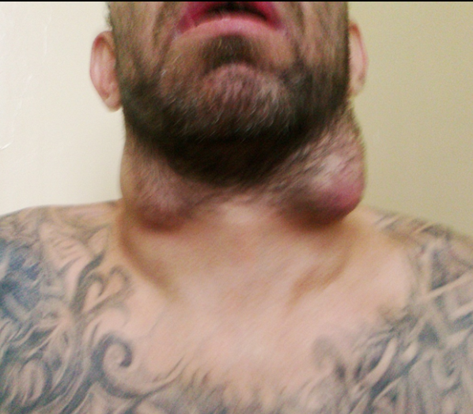
ТУБЕРКУЛЕЗ ПЕРИФЕРИЧЕСКИХ ЛИМФАТИЧЕСКИХ УЗЛОВ

Slide 13
ТУБЕРКУЛЕЗ БОЛЬШЕБЕРЦОВОЙ КОСТИ

Slide 14
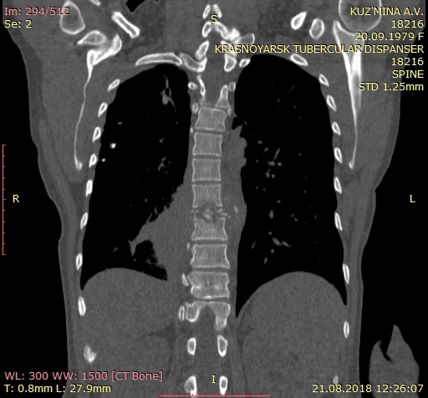
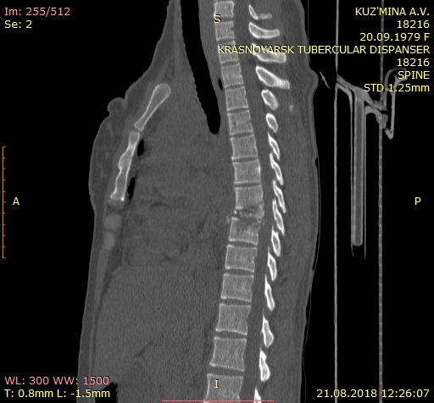
ТУБЕРКУЛЕЗ ПОЗВОНОЧНИКА

Slide 15
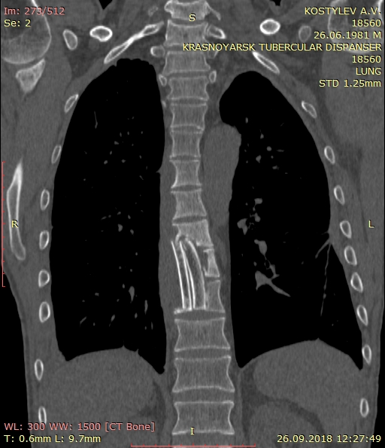
ТУБЕРКУЛЕЗ ПОЗВОНОЧНИКА

Slide 16
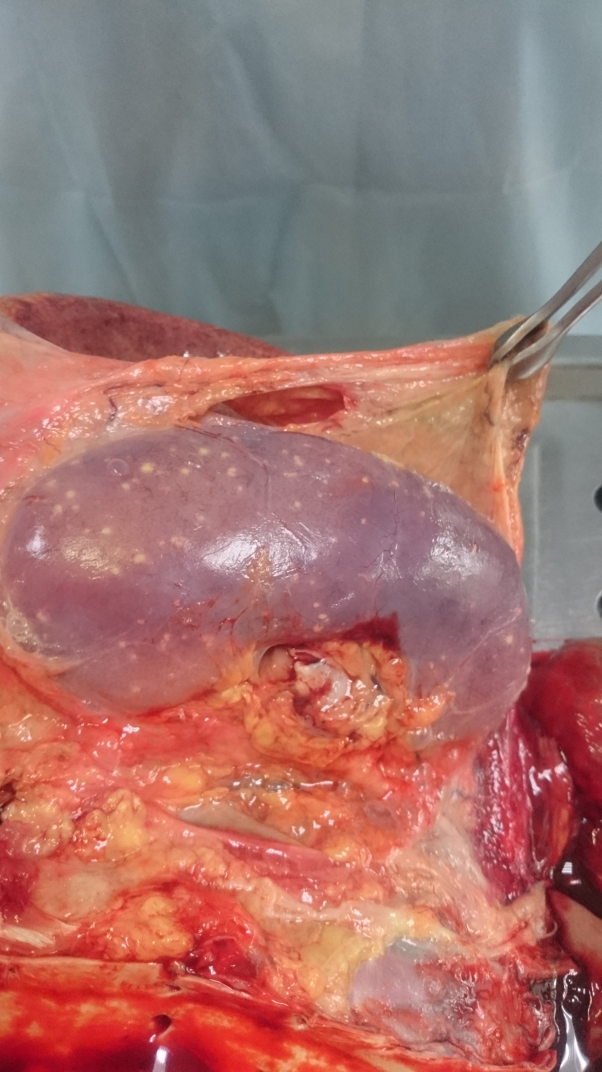
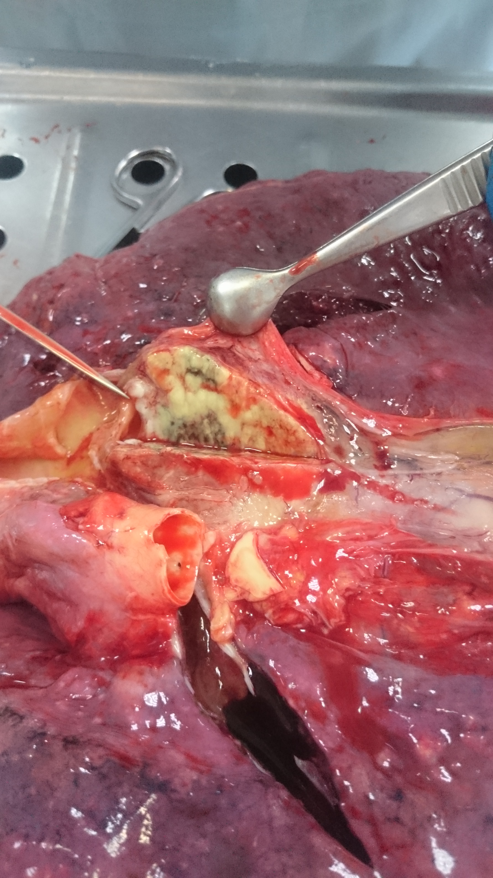
ТУБЕРКУЛЕЗ МЕЗОНТЕРИАЛЬНЫХ ЛИМФОУЗЛОВ И СЕЛЕЗЕНКИ

Slide 17
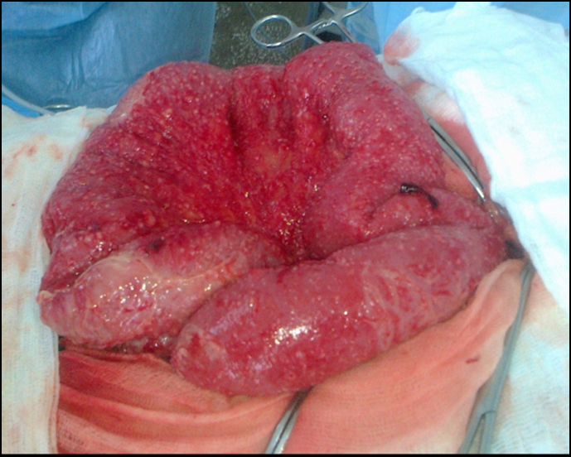
ТУБЕРКУЛЕЗ КИШЕЧНИКА И БРЮШИНЫ

Slide 18
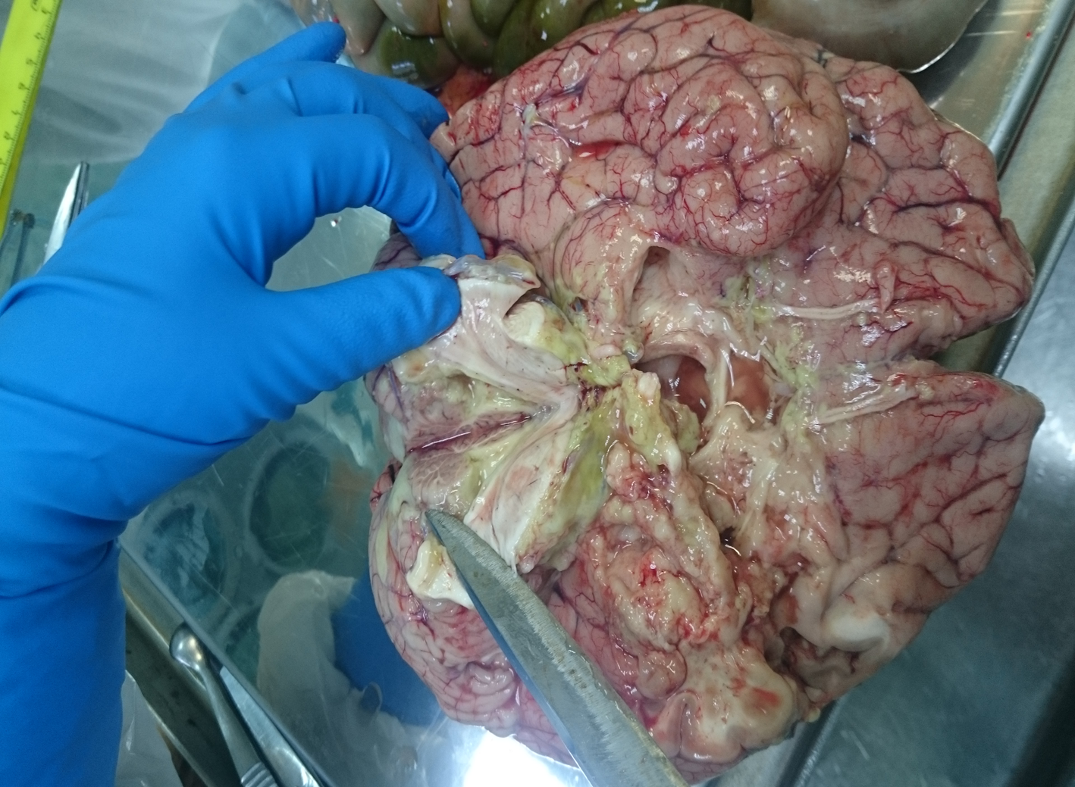
ТУБЕРКУЛЕЗ МОЗГОВЫХ ОБОЛОЧЕК И
ЦЕНТРАЛЬНОЙ НЕРВНОЙ СИСТЕМЫ

Slide 19
ХАРАКТЕРИСТИКА ТУБЕРКУЛЕЗНОГО ПРОЦЕССА
Локализация и распространенность
Фаза туберкулезного процесса
Бактериовыделение

Slide 20
ХАРАКТЕРИСТИКА ТУБЕРКУЛЕЗНОГО ПРОЦЕССА
Локализация и распространенность:
в легких по долям, сегментам
в других органах по локализации поражения (туберкулез верхнего сегмента правой почки,
туберкулез маточных труб)

Slide 21
ХАРАКТЕРИСТИКА ТУБЕРКУЛЕЗНОГО ПРОЦЕССА
Фаза туберкулезного процесса
инфильтрации, распада, обсеменения
рассасывания, уплотнения, рубцевания, обызвествления

Slide 22
ФАЗА РАСПАДА И ОБСЕМЕНЕНИЯ

Slide 23
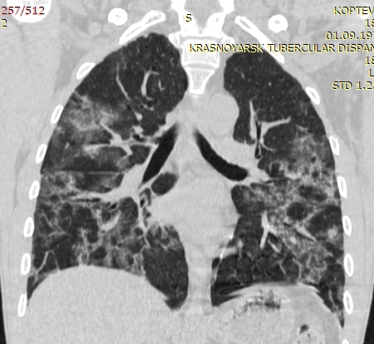
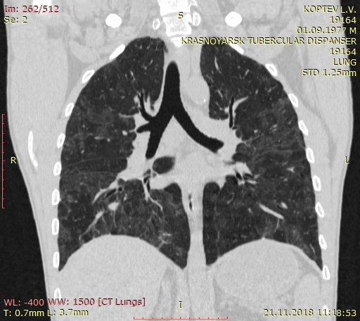
ФАЗА ИНФИЛЬТРАЦИИ И РАССАСЫВАНИЯ
ФАЗА ИНФИЛЬТРАЦИИ
ФАЗА РАССАСЫВАНИЯ

Slide 24
ХАРАКТЕРИСТИКА ТУБЕРКУЛЕЗНОГО ПРОЦЕССА
БАКТЕРИОВЫДЕЛЕНИЕ
К бактериовыделителям (МБТ+) относятся больные, у которых МБТ найдены в выделяемых во внешнюю среду биологических жидкостях или патологическом отделяемом одним из стандартных лабораторных методов исследования при наличии клинико-рентгенологических данных, свидетельствующих об активности процесса. При отсутствии явного источника бактериовыделения необходимо двукратное обнаружение МБТ
Положительные результаты молекулярно-генетических методов не определяют статус бактериовыделения, как микроскопические и культуральные методы

Slide 25
ХАРАКТЕРИСТИКА ТУБЕРКУЛЕЗНОГО ПРОЦЕССА
БАКТЕРИОВЫДЕЛЕНИЕ
с выделением микобактерий туберкулеза (МБТ+)
без выделения микобактерий туберкулеза (МБТ-)
(При формулировке диагноза после указания наличия бактериовыделения в обязательном порядке отмечается лекарственная устойчивость к конкретным препаратам)
ПРИМЕР: инфильтративный туберкулез верхней доли правого легкого МБТ (+), МЛУ (H, R, E)

Slide 26
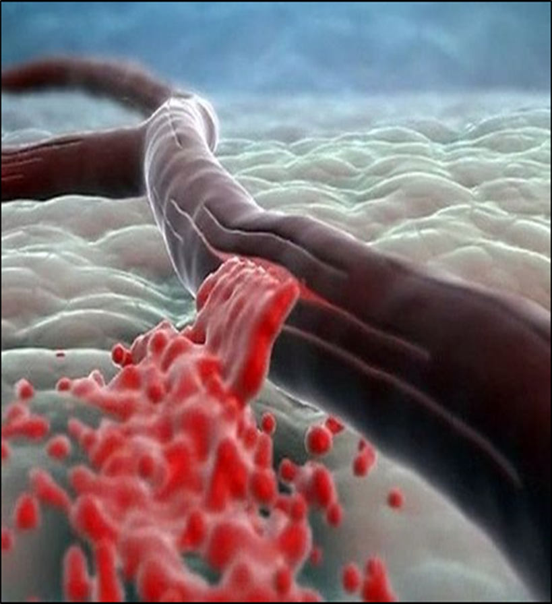
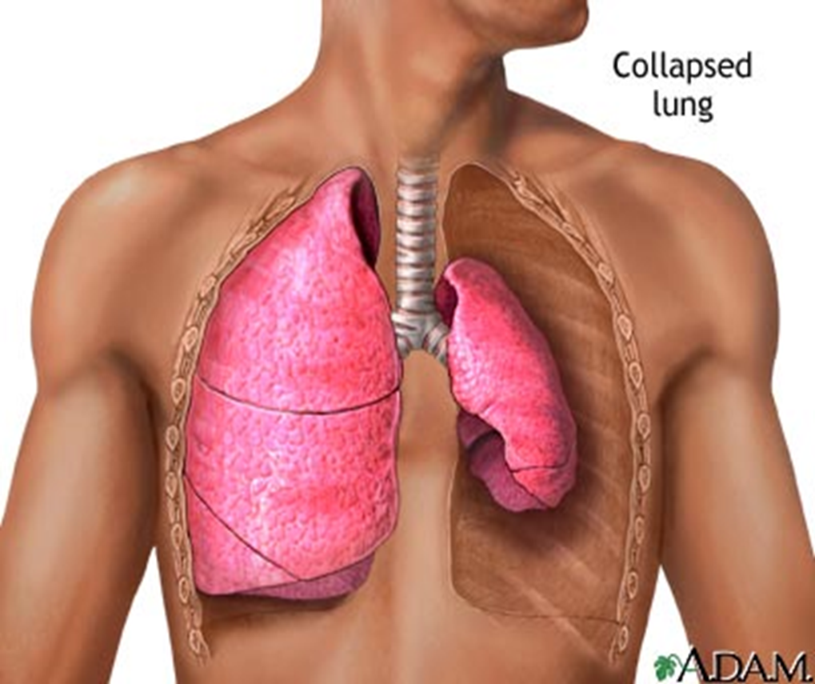
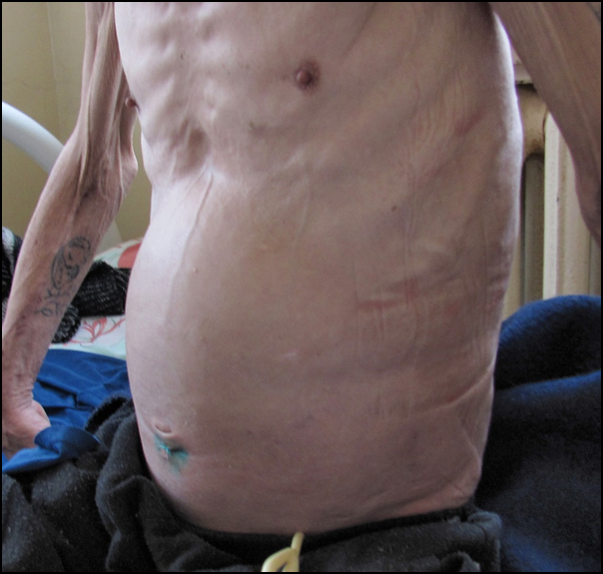
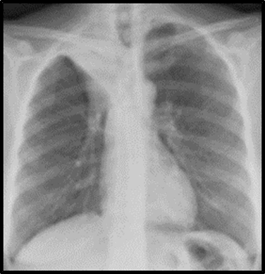
ОСЛОЖНЕНИЯ ТУБЕРКУЛЕЗА
Кровохарканье и легочное кровотечение
Спонтанный пневмоторакс
Легочно-сердечная недостаточность
Ателектаз
Амилоидоз
Свищи и др.

Slide 27
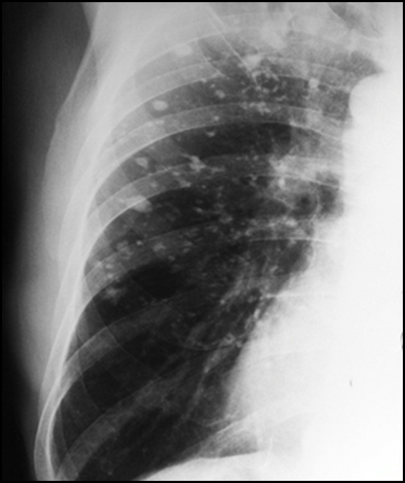
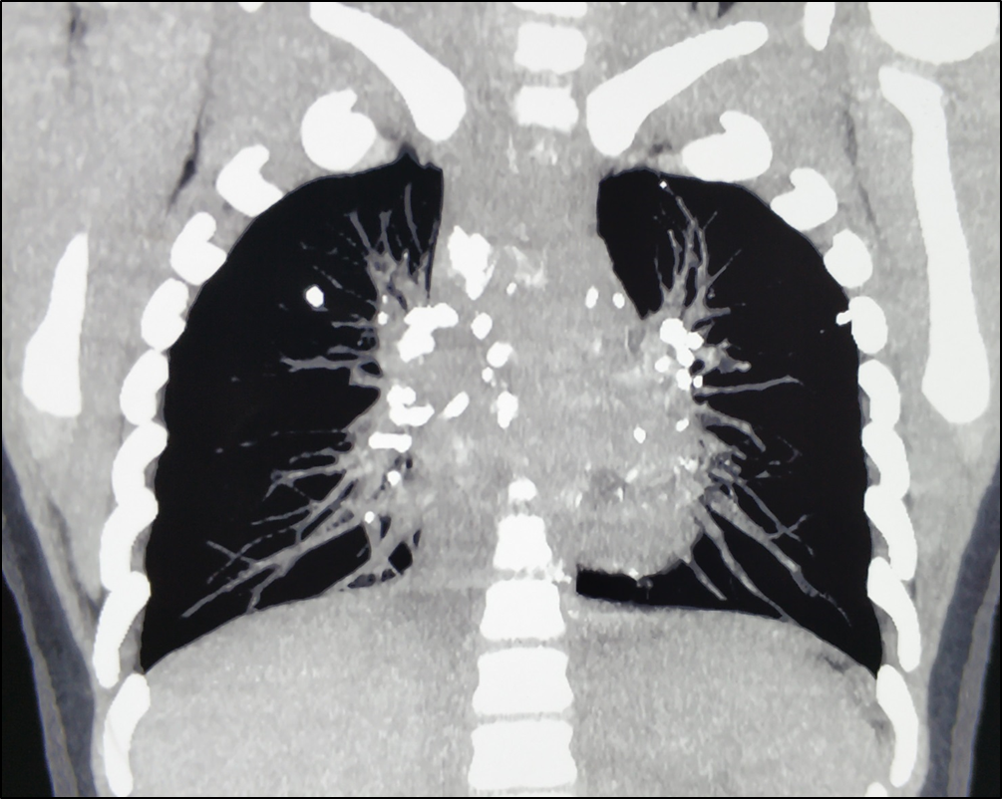
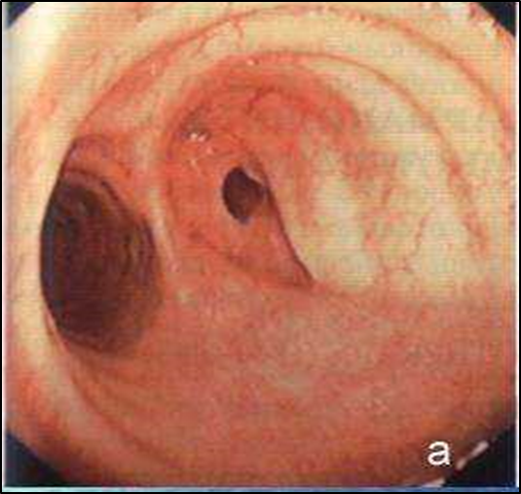
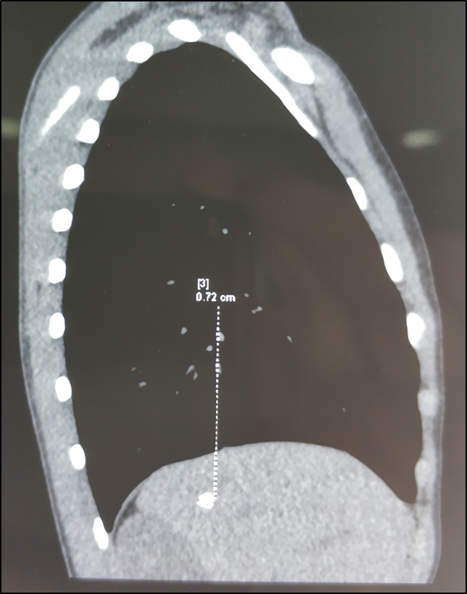
ОСТАТОЧНЫЕ ИЗМЕНЕНИЯ ПОСЛЕ ИЗЛЕЧЕННОГО ТУБЕРКУЛЕЗА:
ОРГАНОВ ДЫХАНИЯ
фиброзные, фиброзно-очаговые,
буллезно-дистрофические,
кальцинаты в легких и
лимфатических узлах,
плевропневмосклероз, цирроз;
ДРУГИХ ОРГАНОВ
Рубцовые изменения
в различных органах и их
последствия, обызвествление и др.
КАЛЬЦИНАТЫ В ЛЕГКИХ
КАЛЬЦИНАТЫ В
ЛИМФАТИЧЕСКИХ УЗЛАХ
РУБЦОВЫЙ СТЕНОЗ БРОНХА
КАЛЬЦИНАТ ПЕЧЕНИ

Slide 28
ГЕНЕРАЛИЗОВАННЫЙ ТУБЕРКУЛЕЗ
диссеминированное поражение легких, печени, селезенки, почек, кишечника, мозговых оболочек и других органов и систем. Клиническая картина характеризуется тяжелым состоянием пациента, выраженными симптомами интоксикации, МБТ в мокроте часто отсутствуют. Туберкулезный процесс имеет тенденцию к неблагоприятному течению
ПОЛИОРГАННЫЙ ТУБЕРКУЛЕЗ
одновременная локализация активного и неактивного процесса в двух и более органах (исключая туберкулезный менингит, который при множественных поражениях является проявлением генерализованного процесса). Клинические проявления зависят от локализаций и распространенности процесса, прогноз в большинстве случаев благоприятный

Slide 29
ФОРМУЛИРОВКА ДИАГНОЗА У БОЛЬНОГО ТУБЕРКУЛЕЗОМ :
1. Клиническая форма
2. Локализация процесса
3. Фаза процесса
4. Бактериовыделение (МБТ+ или МБТ-)
5. Осложнения.
ПРИМЕР: инфильтративный туберкулез верхней доли правого легкого в фазе распада МБТ (+), МЛУ (H, R, E) осложненный легочным кровотечением

Slide 30
Особенности первичного туберкулеза
ПЕРВИЧНЫЙ ТУБЕРКУЛЕЗ:
это специфический процесс, который развивается
в организме ранее не затронутом туберкулезной инфекцией
1. ЛИМФОТРОПНОСТЬ (лимфангиты, лимфадениты)
2. СКЛОННОСТЬ К ЛИМФОГЕМАТОГЕННОМУ РАСПРОСТРЕНЕНИЮ
3. ПАРАСПЕЦИФИЧЕСКИЕ РЕАКЦИИ (поражение слизистых и серозных оболочек)
4. СКЛОННОСТЬ К САМОИЗЛЕЧЕНИЮ

Slide 31
К ПЕРВИЧНОМУ ТУБЕРКУЛЕЗУ ОТНОСИТСЯ:
1. ТУБЕРКУЛЕЗНАЯ ИНТОКСИКАЦИЯ У ДЕТЕЙ И ПОДРОСТКОВ
2. ПЕРВИЧНЫЙ ТУБЕРКУЛЕЗНЫЙ КОМПЛЕКС
3. ТУБЕРКУЛЕЗ ВНУТРИГРУДНЫХ ЛИМФОУЗЛОВ

Slide 32
ВОЗМОЖНЫЕ ИСХОДЫ ПЕРВОЙ ВСТРЕЧИ
ОРГАНИЗМА С ТУБЕРКУЛЕЗНОЙ ИНФЕКЦИЕЙ:
1. Полное освобождение организма от МБТ
2. Развитие латентной туберкулезной инфекции
3. Развитие первичного туберкулеза

Slide 33
«Уровни» патогенеза ТУБЕРКУЛЕЗА:

Slide 34
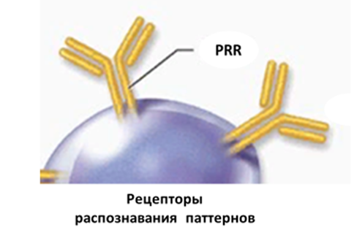
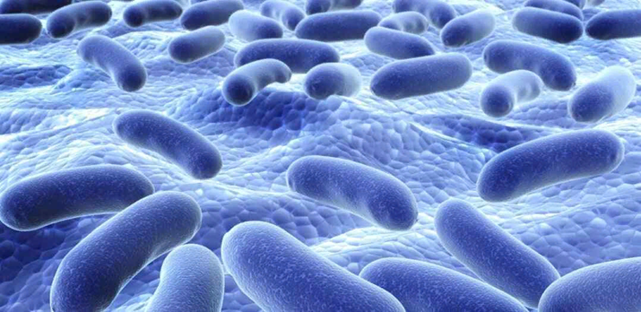
ПЕРВИЧНОЕ ЗАРАЖЕНИЕ ЧЕЛОВЕКА МБТ ОБЫЧНО ПРОИСХОДИТ АЭРОГЕННЫМ ПУТЕМ
ЭПИТЕЛИАЛЬНЫЕ КЛЕТКИ ДЫХАТЕЛЬНЫХ ПУТЕЙ
ФНО-a
Т- лимфоцит
ИФН-g
Выработка воспалительных цитокинов в совокупности с системой мукоцилиарного клиренса весьма эффективны и в большинстве случаев позволяет организму избежать инфицирования МБТ

Slide 35
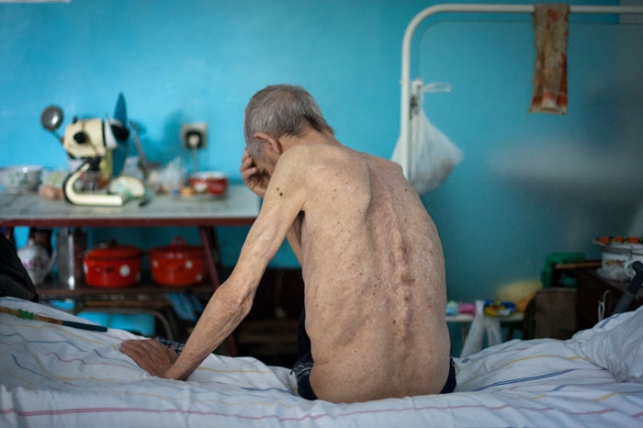
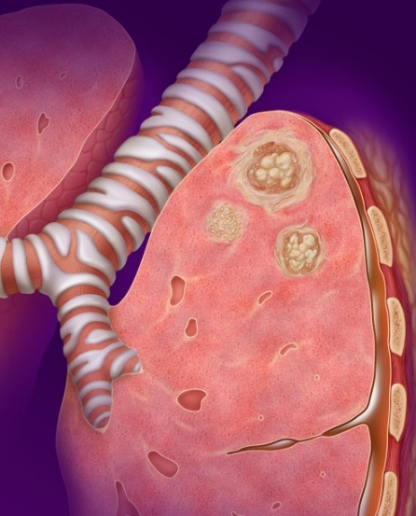
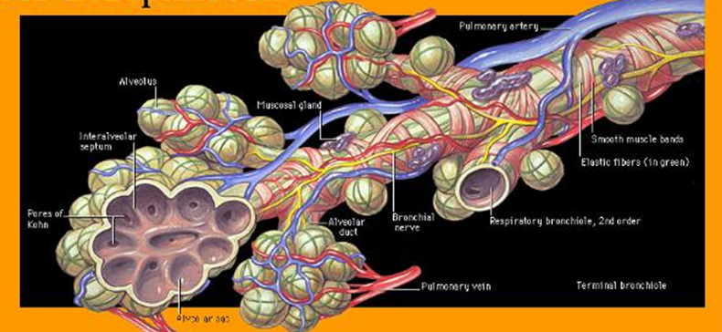
В каверне диаметром 2 см содержится около 100 миллионов
При длительном контакте человека с бактериовыделителем или массивном поступлении микобактерий в дыхательные пути, а также при нарушении функции эпителиальных клеток дыхательных путей МБТ проникают в бронхиолы и альвеолы где фагоцитируются альвеолярными макрофагами

Slide 36
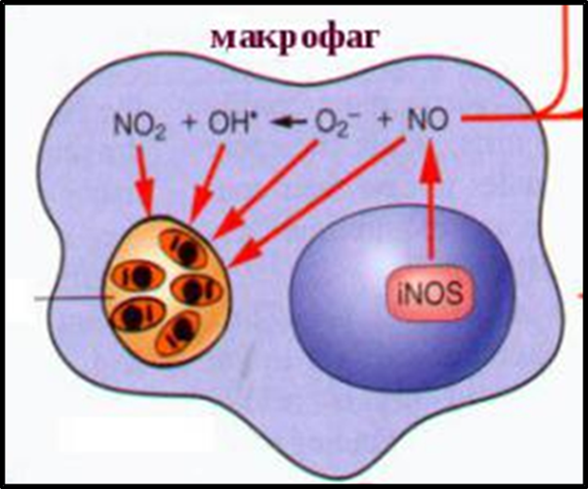
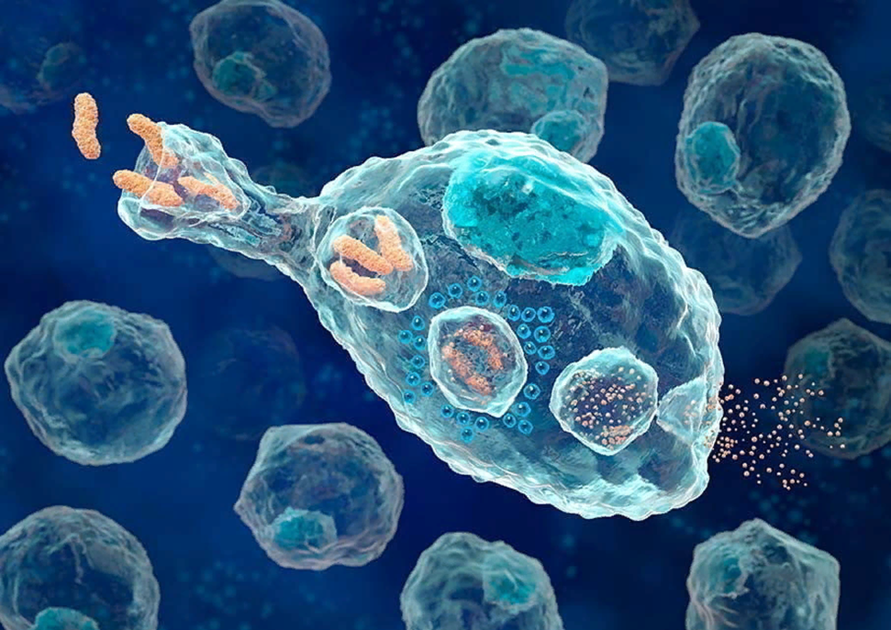
ФНО-a
ИФН-g
Продукция активных
форм кислорода и цитокинов
АЛЬВЕОЛЯРНЫй МАКРОФАГ
АУТОФАГИЯ

Slide 37
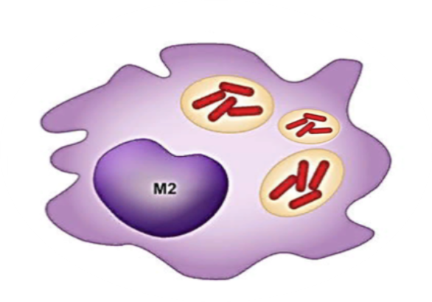
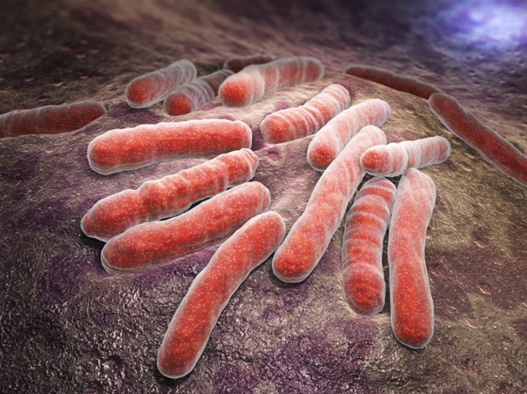
ЛАТЕНТНЫЙ МИКРОБИЗМ
Инфицированные микобактериями альвеолярные макрофаги мигрируют из альвеол в легочную ткань, где погибают и МБТ оказываются свободнолежащими в межклеточном пространстве.
Там они медленно размножаются, а окружающая их ткань сохраняет нормальную структуру. Поскольку МБТ не выделяют эндотоксин, а возможности для их фагоцитоза на этом этапе весьма ограничены, то их присутствие в тканях организма проявляется не сразу.
Такое состояние определяется как
ЛАТЕНТНЫЙ МИКРОБИЗМ,
при котором макроорганизм проявляет толерантность к МБТ

Slide 38
НЕЙТРОФИЛ
МАКРОФАГ
Первыми фагоцитирующими клетками, которые поглощают МБТ, являются полинуклеарные лейкоциты. Однако их бактериоцидный потенциал в отношении МБТ низкий, в результате чего, вступившие в контакт клетки погибают
Вслед за полинуклеарами в контакт с МБТ вступают макрофаги. В результате этого взаимодействия МБТ поглощаются макрофагами с образованием фагосом

Slide 39
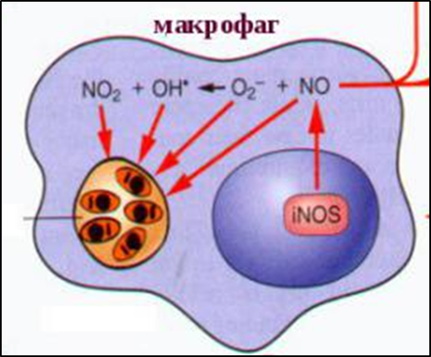
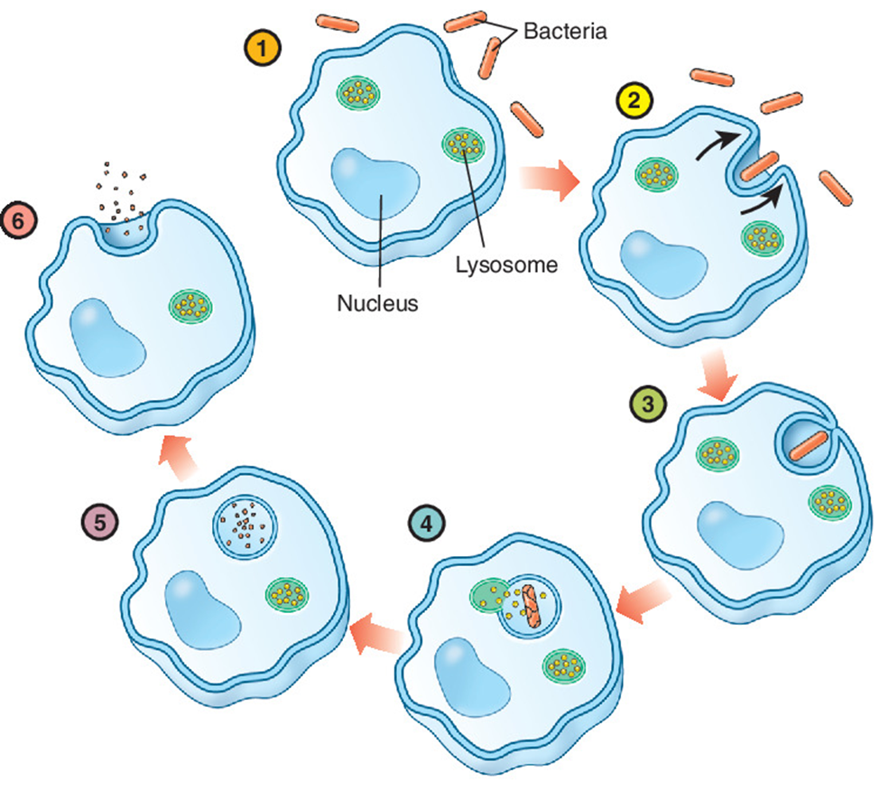
Для успешного фагоцитоза МБТ в макрофаге должны образоваться
фаголизосомы и он должен активироваться
В результате воздействия микозидов микробной клетки на рецепторы макрофага его активации не наступает, а корд-фактор МБТ вызывает дисфункцию лизосом, препятствуя образованию фаголизосомы

Slide 40
НЕЗАВЕРШЕННЫЙ ФАГОЦИТОЗ
В результате разрушения фагосом микобактерии оказываются свободно лежащими в цитоплазме макрофага
Внутриклеточно расположенные МБТ продолжают расти, размножаться выделяя вещества, которые повреждают макрофаг и он постепенно погибает
Микобактерии вновь попадают в межклеточное пространство и инфицируют следующее клетки
Дальнейшая судьба микобактерий и первичного инфицирования зависят от способности организма активировать макрофаги и создать условия для
ЗАВЕРШЕНОГО ФАГОЦИТОЗА
в чем ведущая роль принадлежит развитию приобретенного клеточного иммунитета

Slide 41
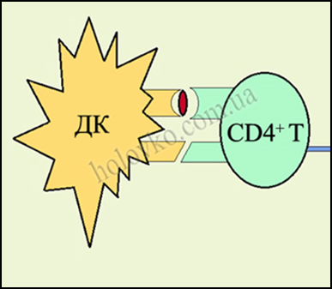
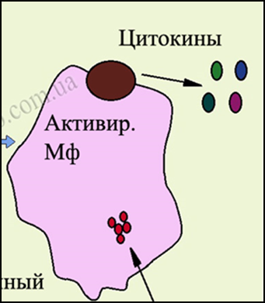
КЛЕТОЧНЫЙ ИММУННЫЙ ОТВЕТ
Мф
Презентация антигена
СД4 Т-лимфоцитами и
их активация
Активация макрофагов
СД4 Т-лимфоцитами
Активация фагоцитоза,
выделение цитокинов

Slide 42
Макрофаги, активированные Т-лимфоцитами способны синтезировать активные формы кислорода и азота (оксид азота NO), что сопровождается так называемым кислородным взрывом, воздействующим на фагоцитируемые микобактерии туберкулеза и способность МБТ препятствовать образованию фаголизосомы значительно ослабевает
Вторым важным компонентом механизма антимикобактериальной активности макрофагов является апоптоз – программированная гибель клеток – в результате которого снижается жизнеспособность фагоцитируемых микобактерий

Slide 43
При адекватном развитии иммунного ответа каждое последующее поколение макрофагов, вступающее во взаимодействие с возбудителем туберкулеза, увеличивает свой бактериоцидный потенциал, что обеспечивает возможность разрушения поглощенных МБТ и защиту человека от возбудителя туберкулеза
Для развития реакции повышенной чувствительности замедленного типа (ПЧЗТ) необходимо 2-3 недели после инфицирования, а достаточно выраженный клеточный иммунитет формируется через 8 недель

Slide 44
ТУБЕРКУЛЕЗНОЕ ВОСПАЛЕНИЕ
ТУБЕРКУЛЕЗНАЯ ГРАНУЛЕМА (БУГОРОК)
ТВОРОЖИСТЫЙ
(КАЗЕОЗНЫЙ)
НЕКРОЗ
Специфичность туберкулезного воспаления проявляется двумя мофологическими признаками: развитием туберкулезной гранулемы (бугорка) и осложнение воспаления в виде творожистого некроза (казеоза)

Slide 45
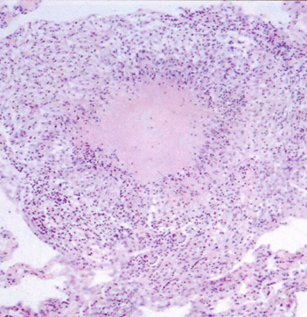
СТАДИИ ФОРМИРОВАНИЯ ТУБЕРКУЛЕЗНОЙ ГРАНУЛЕМЫ
1) накопление в очаге повреждения ткани юных моноцитарных фагоцитов;
2) созревание этих клеток в макрофаги и образование макрофагальной гранулёмы;
3) созревание и трансформация моноцитарных фагоцитов и макрофагов в эпителиоидные клетки и образование эпителиоидной клеточной гранулёмы;
4) образование гигантских клеток Лангханса и формирование гигантоклеточной гранулёмы.

Slide 46
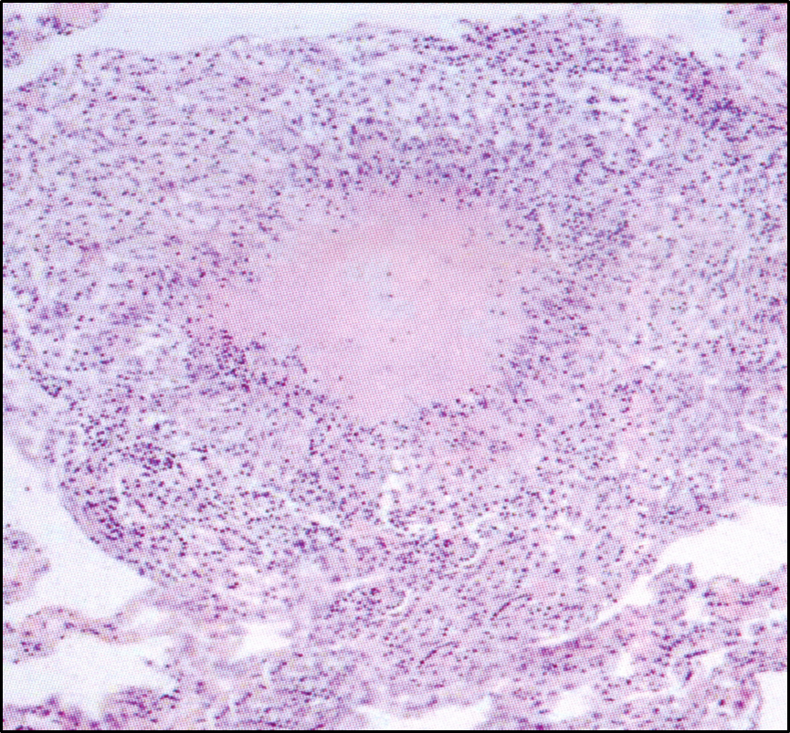
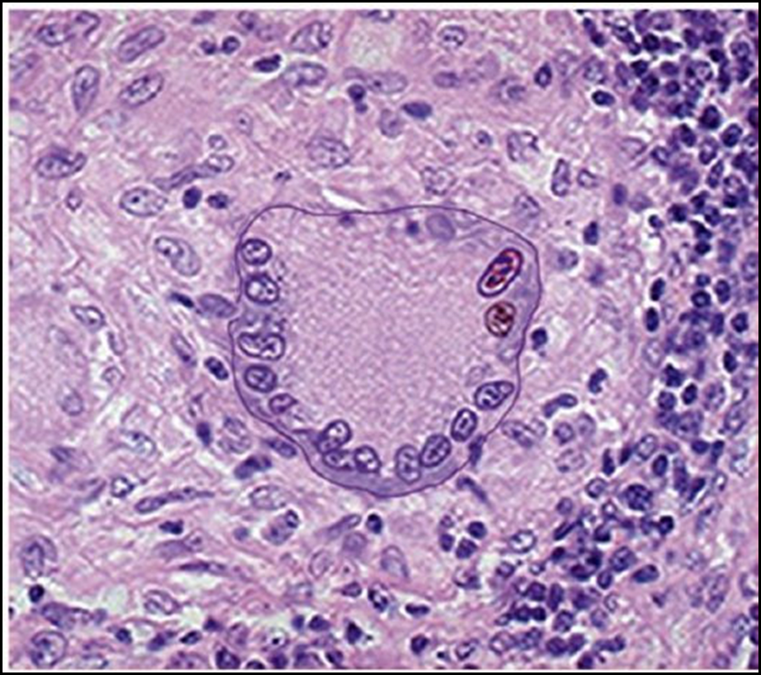
МОРФОЛОГИЧЕСКОЕ СТРОЕНИЕ ТУБЕРКУЛЕЗНОЙ ГРАНУЛЕМЫ

Slide 47
МИКОТУБЕРКУЛЕЗНЫЕ ГРАНУЛЕМЫ
как и гранулемы при специфическом воспалении любой другой этиологии, являются не столько гранулемами фагоцитоза, сколько гранулемами отграничения, что является морфологическим проявлением
НЕСТЕРИЛЬНОГО ИНФЕКЦИОННОГО ИММУНИТЕТА

Slide 48
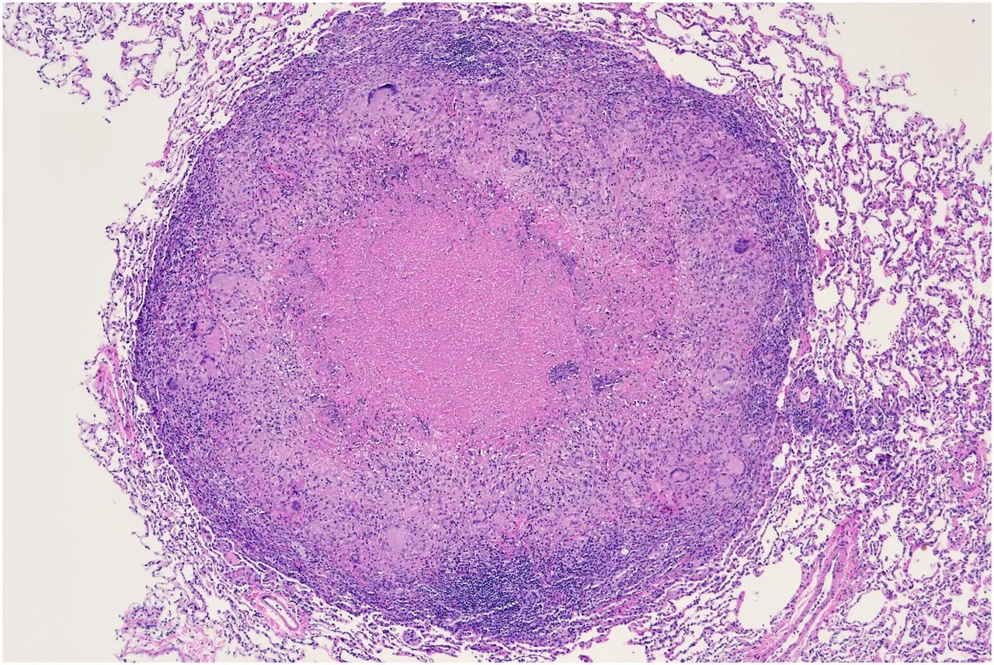
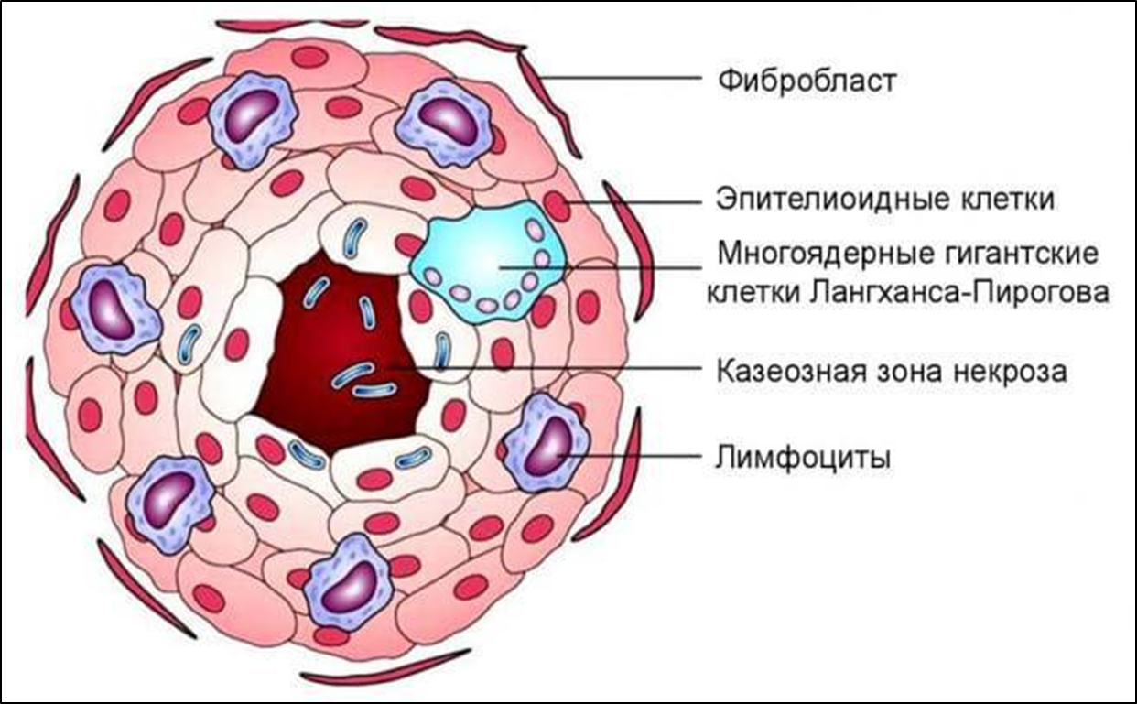
Размножение микобактерий замедляется, их общее число уменьшается, специфическая воспалительная реакция затихает
Однако окончательной ликвидации возбудителя туберкулеза не происходит, даже при полноценном иммунном ответе
Определенная популяция МБТ сохраняется в организме человека весьма длительное время, нередко всю жизнь. Они локализуются в гранулемах, окруженных плотной фиброзной капсулой. Сохранившиеся МБТ локализуются внутриклеточно и сохраняют свою жизнеспособность.
Оставшиеся в организме МБТ поддерживают популяцию сенсибилизированных Т-лимфоцитов, что обеспечивает сохранение противотуберкулезного иммунитета.

Slide 49
ЛАТЕНТНАЯ ТУБЕРКУЛЕЗНАЯ ИНФЕКЦИЯ (ЛТИ)
состояние, при котором МБТ присутствуют в организме человека, обусловливая положительные реакции на иммунологические тесты, в том числе на аллергены туберкулезные, при отсутствии клинических и рентгенологических признаков заболевания туберкулезом.
В целом риск развития туберкулеза у впервые инфицированного человека составляет около 10% в первые 2 года после заражения, в последующие годы он постепенно снижается

Slide 50
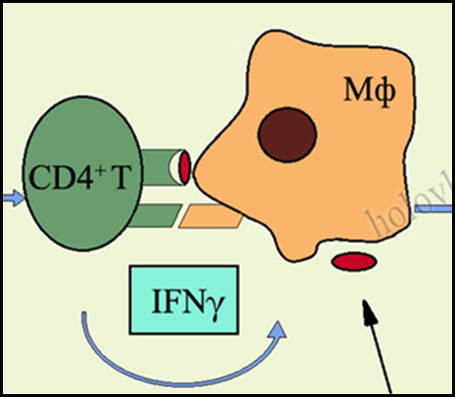
ИСХОД ЛАТЕНТНОЙ ТУБЕРКУЛЕЗНОЙ ИНФЕКЦИИ
ЗАБОЛЕВАНИЕ
При благоприятных условиях переходят в состояние персистенции

Slide 51
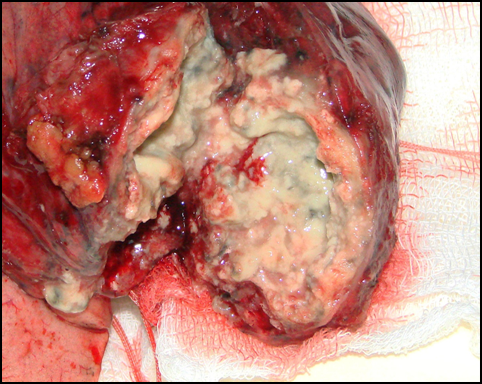
НЕЭФФЕКТИВНЫЙ ФАГОЦИТОЗ
НЕКОНТРОЛИРУЕМОЕ РАЗМНОЖЕНИЕ МБТ
МАССОВАЯ ГИБЕЛЬ ФАГОЦИТИРУЮЩИХ КЛЕТОК
ФОРМИРОВАНИЕМ ОСОБОЙ ПИТАТЕЛЬНОЙ СРЕДЫ - КАЗЕОЗА
ДИСБАЛАНС В ИММУННОЙ СИСТЕМЕ
количество Т-супресоров увеличивается активность Т-хелперов CD4+ уменьшается
Воспалительная реакция приобретает распространенный характер.
В формирующихся туберкулезных гранулемах преобладает казеозный некроз. Отдельные гранулемы сливаются, общий объем туберкулезного поражения увеличивается
В РЕЗУЛЬТАТЕ ИЗМЕНЯЕТСЯ БИОЛОГИЧЕСКАЯ СУТЬ ПРОИСХОДЯЩЕГО ПРОЦЕССА – ПЕРВИЧНОЕ ИНФИЦИРОВАНИЕ ТРАНСФОРМИРУЕТСЯ В КЛИНИЧЕСКИ ВЫРАЖЕННЫЙ ТУБЕРКУЛЕЗ ИЛИ ПЕРВИЧНЫЙ ТУБЕРКУЛЕЗ !!!

Slide 52
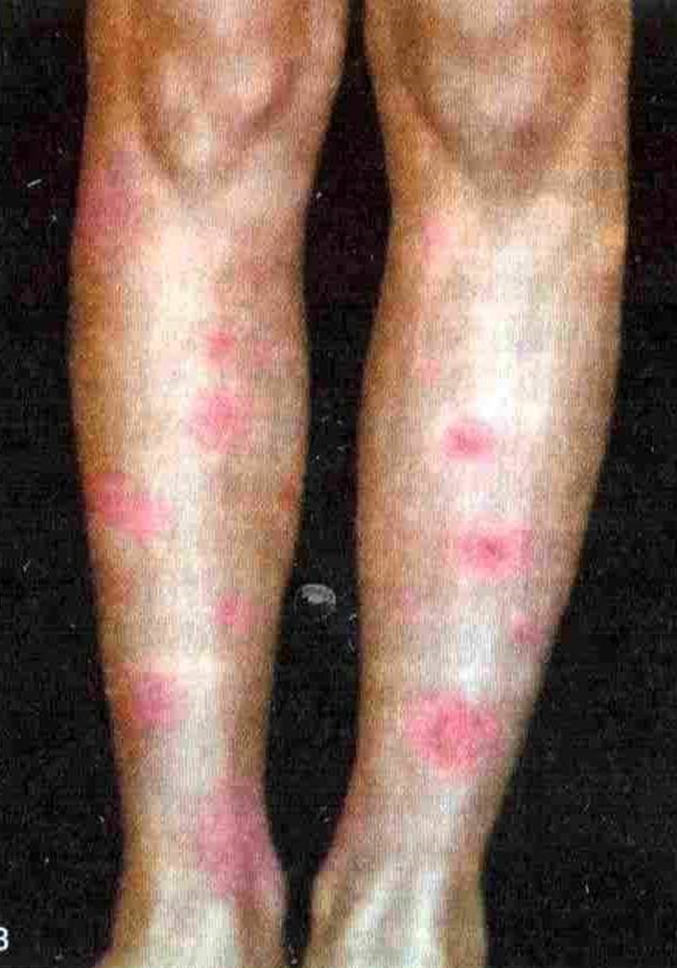
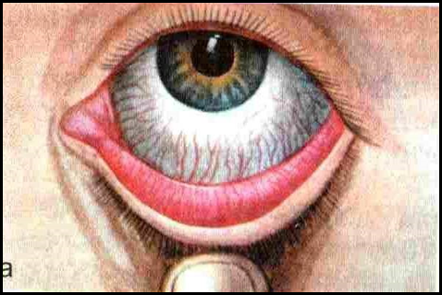
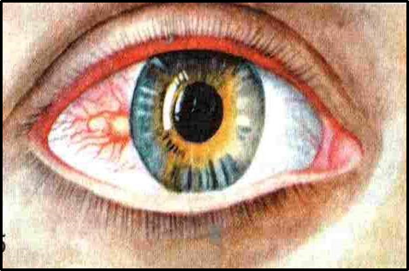
ПАРАСПЕЦИФИЧЕСКИЕ РЕАКЦИИ
это токсико-аллергические реакции, связанные с токсическим действием продуктов жизнедеятельности микобактерий туберкулеза
- узловатая эритема на кожных покровах, чаще в области голеней
- увеличение периферических лимфатических узлов (микрополиадения)
- блефарит, фликтенулезный кератоконъюнктивит
- синовиты, чаще коленных суставов

Slide 53
ТУБЕРКУЛЕЗНАЯ ИНТОКСИКАЦИЯ
У ДЕТЕЙ И ПОДРОСТКОВ
- это долокальная форма первичного туберкулеза, представляющая собой симптомокомплекс нарушений, возникающих в организме, в ответ на внедрение туберкулезной инфекции
РАННЯЯ
(с момента виража
прошло не более года)
ХРОНИЧЕСКАЯ
(с момента виража прошло более года)

Slide 54
ПЕРИОДЫ РАННЕЙ ТУБЕРКУЛЕЗНОЙ ИНТОКСИКАЦИИ:
а) БИОЛОГИЧЕСКИЙ или предаллергический - от момента попадания МБТ в организм до появления виража (3-10 недель)
б) КЛИНИЧЕСКИЙ или аллергический - от момента появления виража до 1 года

Slide 55
РАННИЙ ПЕРИОД ТУБЕРКУЛЕЗНОЙ ИНТОКСИКАЦИИУ ДЕТЕЙ И ПОДРОСТКОВ
(КЛИНИЧЕСКИЕ ПРОЯВЛЕНИЯ)
- общая слабость и плохое самочувствие;
- субфебрильная непостоянная температура в течение длительного промежутка времени;
- снижение аппетита, потеря веса или отсутствие прибавки веса;
- нарушение работы вегетативной нервной системы в виде усиленного потоотделения, учащенного сердцебиения, резкой смены настроения.

Slide 56
РАННИЙ ПЕРИОД ТУБЕРКУЛЕЗНОЙ ИНТОКСИКАЦИИУ ДЕТЕЙ И ПОДРОСТКОВ
(КЛИНИЧЕСКИЕ ПРОЯВЛЕНИЯ)
ВОЗМОЖНЫ ПАРАСПЕЦИФИЧЕСКИЕ (ТОКСИКО-АЛЛЕРГИЧЕСКИЕ) ПРОЯВЛЕНИЯ
- узловатая эритема на кожных покровах, чаще в области голеней;
- увеличение периферических лимфатических узлов (микрополиадения);
- блефарит, фликтенулезный кератоконъюнктивит;
- синовиты, чаще коленных суставов.

Slide 57
РАННИЙ ПЕРИОД ТУБЕРКУЛЕЗНОЙ ИНТОКСИКАЦИИУ ДЕТЕЙ И ПОДРОСТКОВ
(Лабораторная диагностика)
В общем (клиническом) анализе крови отмечаются
умеренные воспалительные проявления в виде снижения уровня гемоглобина, повышения уровня лейкоцитов, снижения уровня лимфоцитов, ускорения СОЭ.
В общем (клиническом) анализе мочи может определяться повышение уровня
общего белка, повышенное содержание уровня лейкоцитов и эритроцитов,
что является основанием для дополнительного обследования с целью исключения туберкулеза мочеполовой системы.

Slide 58
РАННИЙ ПЕРИОД ТУБЕРКУЛЕЗНОЙ ИНТОКСИКАЦИИУ ДЕТЕЙ И ПОДРОСТКОВ
(диагностика)
ВАЖНЕЙШИЙ ДИФФЕРЕНЦИАЛЬНО-ДИАГНОСТИЧЕСКИЙ ПРИЗНАК РАННЕЙ ТУБЕРКЛЕЗНОЙ ИНТОКСИКАЦИИ
– СОВПАДЕНИЕ ЭТИХ ФУНКЦИОНАЛЬНЫХ РАССТРОЙСТВ И МОРФОЛОГИЧЕСКИХ ИЗМЕНЕНИЙ С ВИРАЖОМ ТУБЕРКУЛИНОВЫХ РЕАКЦИЙ

Slide 59
ХРОНИЧЕСКАЯ ТУБЕРКУЛЕЗНАЯ ИНТОКСИКАЦИЯ
это симптомокомплекс нарушений, связанный с длительным существованием в организме туберкулезной инфекции
(1 год и более после виража)
–это исход несвоевременно выявленной и недостаточно эффективно леченной ранней туберкулезной интоксикации или результат инволюции перенесенных локальных форм первичного туберкулеза

Slide 60
КЛИНИЧЕСКИЕ ПРИЗНАКИ ХРОНИЧЕСКОЙ ТУБЕРКУЛЕЗНОЙ ИНТОКСИКАЦИИ У ДЕТЕЙ И ПОДРОСТКОВ
отставание в физическом развитии (в росте и особенно в массе тела)
микрополиадения с уплотнением лимфатических узлов (железы – «камушки»)
лабильность нервной системы (утомляемость, возбудимость)
плохой аппетит
периодический субфебрилитет
умеренная анемия
изменения со стороны глаз (рецидивирующие фликтенулезные конъюнктивиты).
Однако, важно помнить, что все вышеперечисленные признаки могут быть обусловлены и другими заболеваниями

Slide 61
ДИФФЕРЕНЦИАЛЬНАЯ ДИАГНОСТИКА ТУБЕРКУЛЕЗНОЙ ИНТОКСИКАЦИИ
Хронический тонзиллит
Ревматизм
Гепатохолецистит
Пиелонефрит
Гельминтозы

Slide 62
ДИФФЕРЕНЦИАЛЬНАЯ ДИАГНОСТИКА ТУБЕРКУЛЕЗНОЙ ИНТОКСИКАЦИИ
1. Наличие жалоб (симптомов) и функциональных расстройств подозрительных на туберкулез;
2. Совпадение этих функциональных расстройств с виражом туберкулиновых реакций;
3. Исключение заболеваний с подобными клиническими проявлениями;
4. Положительная динамика от проводимого лечения.

Slide 63
ПЕРВИЧНЫЙ ТУБЕРКУЛЕЗНЫЙ КОМПЛЕКС:
- это локальная форма первичного туберкулеза, характеризующаяся
развитием воспалительных изменений в легочной ткани,
поражением регионарных внутригрудных лимфатических узлов и лимфангитом

Slide 64
Первичный туберкулезный комплекс состоит из трех компонентов
(так называемой триады):
ПЕРВОЕ - первичный очаг, или аффект (очаг в пораженном органе)
ВТОРОЕ – специфический лимфангит (воспаление отводящих лимфатических сосудов)
ТРЕТЬЕ - специфический лимфаденит (туберкулезное воспаление в региональных лимфоузлах)

Slide 65
ВАРИАНТЫ ТЕЧЕНИЯ ПЕРВИЧНОГО ТУБЕРКУЛЕЗНОГО КОМПЛЕКСА
ПЕРВЫЙ– затухание первичного туберкулеза и заживление очагов первичного комплекса.
ВТОРОЙ – прогрессирование ПТК с генерализацией процесса.
ТРЕТИЙ – хроническое течение, т.н. хронически текущий первичный туберкулез.

Slide 66
ВАРИАНТЫ ТЕЧЕНИЯ ПЕРВИЧНОГО ТУБЕРКУЛЕЗНОГО КОМПЛЕКСА
ЗАЖИВЛЕНИЕ ОЧАГОВ ПЕРВИЧНОГО КОМПЛЕКСА
ЗАЖИВЛЕНИЕ В ПЕРВИЧНОМ ОЧАГЕ
Рассасывается перифокальное воспаление
Экссудативная тканевая реакция сменяется продуктивной
Формируется соединительнотканная капсула
Казеозные массы обызвествляются и остифицируются
В РЕЗУЛЬТАТЕ ЗАЖИВЛЕНИЯ В ЛЕГОЧНОЙ ТКАНИ ФОРМИРУЕТСЯ ОЧАГ ГОНА
2. ЗАЖИВЛЕНИЕ В ЛИМФАТИЧЕСКИХ УЗЛАХ
Происходит так же, но протекает медленнее

Slide 67
ИСХОД ПЕРВИЧНОГО ТУБЕРКУЛЕЗНОГО КОМПЛЕКСА

Slide 68
ИСХОД ПЕРВИЧНОГО ТУБЕРКУЛЕЗНОГО КОМПЛЕКСА

Slide 69
ФОРМЫ ПРОГРЕССИРОВАНИЯ ПЕРВИЧНОГО ТУБЕРКУЛЕЗНОГО КОМПЛЕКСА
ГЕМАТОГЕННАЯ- распространение МБТ током крови по организму
ЛИМФОЖЕЛЕЗИСТАЯ- распространением МБТ по цепи лимфатических узлов
РОСТ ПЕРВИЧНОГО АФФЕКТА- путем наслоения все новых пластов туберкулезной грануляционной ткани с последующим некрозом их в фазе экссудации
СМЕШАННАЯ.

Slide 70
ПЕРВИЧНЫЙ ТУБЕРКУЛЕЗНЫЙ КОМПЛЕКС
(КЛИНИЧЕСКИЕ ПРОЯВЛЕНИЯ)
Клинические проявления туберкулеза у детей характеризуются отсутствием патогномоничных симптомов и выраженным полиморфизмом и зависят от выраженности морфологических изменений, состояния общей резистентности и возраста ребенка
БЕЗСИМПТОМНОЕ ТЕЧЕНИЕ
очень часто выявляется при рентгенологическом обследовании уже в стадии обратного развития (кальцинации)
«ОСТРОЕ» и «ПОДОСТРОЕ» ТЕЧЕНИЕ
клинические проявления наблюдаются в виде респираторных жалоб и симптомов интоксикации различной степени выраженности

Slide 71
ПЕРВИЧНЫЙ ТУБЕРКУЛЕЗНЫЙ КОМПЛЕКС
СИНДРОМ ИНТОКСИКАЦИИ
- Длительная (более 3-х недель) лихорадка, чаще субфебрильная, нарастающая к вечеру, относительно хорошо переносимая пациентом, иногда непостоянная;
- Общая немотивированная слабость; потливость, преимущественно ночная; потеря аппетита и снижение массы тела
РЕСПИРАТОРНАЯ СИМПТОМАТИКА
Кашель (длительностью более 2 недель) сухой или с небольшим количеством слизистой мокроты без запаха; редко кровохарканье; боль в грудной клетке; одышка (при распространенных и осложненных процессах)

Slide 72
ПЕРВИЧНЫЙ ТУБЕРКУЛЕЗНЫЙ КОМПЛЕКС
(Физикальное обследование)
В целом состояние детей остается удовлетворительным.
Часто отмечается скудность физикальных проявлений поражения легких: перкуторные и
ускультативные патологические признаки могут вообще отсутствовать.
ПРИ РАСПРОСТРАНЕННЫХ И ОСЛОЖНЕННЫХ ПРОЦЕССАХ ВОЗМОЖНО:
снижение тургора кожи и подкожной клетчатки,
бледность кожных покровов и синева под глазами;
увеличенние периферических лимфатических узлов;
дефицит или отсутствие физиологической положительной динамики массы тела;
наличие параспецифических реакций;
ослабление перкуторного легочного звука,
при аускультации наличие сухих или влажных хрипов.
ВСЕ УКАЗАННЫЕ СИМПТОМЫ МОГУТ БЫТЬ СВЯЗАНЫ С ДРУГИМИ
ЗАБОЛЕВАНИЯМИ

Slide 73
ПЕРВИЧНЫЙ ТУБЕРКУЛЕЗНЫЙ КОМПЛЕКС
(иммунодиагностика )
1) Впервые положительная реакция на пробу Манту, не связанная с предшествующей вакцинацией против туберкулеза («ВИРАЖ»)
2) Усиливающаяся чувствительность к туберкулину
3) Выраженная и гиперергическая чувствительность к туберкулину
4) Сомнительные и положительные реакции на АТР (ДИАСКИНТЕСТ)
5) Положительные реакции на тест T-SPOT TB и квантифероновый тест - QuantiFERON-TB

Slide 74
ПЕРВИЧНЫЙ ТУБЕРКУЛЕЗНЫЙ КОМПЛЕКС
(этиологическая диагностика )
Этиологическая диагностика туберкулеза является основой диагностических мероприятий при туберкулезе органов дыхания.
При наличии мокроты (другого диагностического материала) рекомендуется в комплекс лабораторных исследований для выявления МБТ включать (не менее двух исследований из разных порций) методом микроскопии, молекулярно-генетические методы (ПЦР) и микробиологическое (культуральное) исследование мокроты с последующей идентификацией МБТ и определением чувствительности микобактерий туберкулеза (Mycobacterium tuberculosis complex) к противотуберкулезным препаратам.

Slide 75
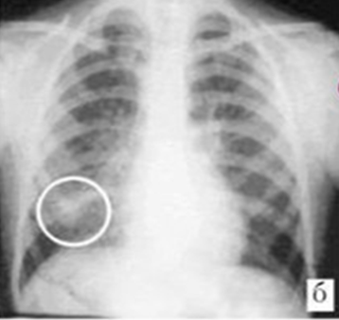
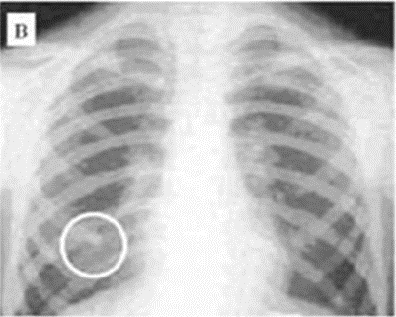
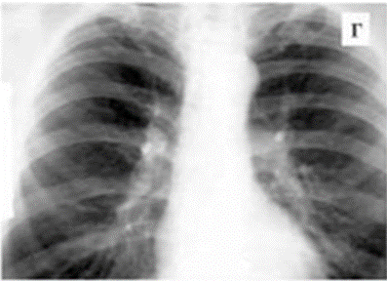
РЕНТГЕНОЛОГИЧЕСКИЕ СТАДИИ ПЕРВИЧНОГО ТУБЕРКУЛЕЗНОГО КОМПЛЕКСА
I стадия – пневмоническая (а)
II стадия – рассасывания (б)
III стадия – уплотнения (в)
IV стадия – кальцинации (г)

Slide 76
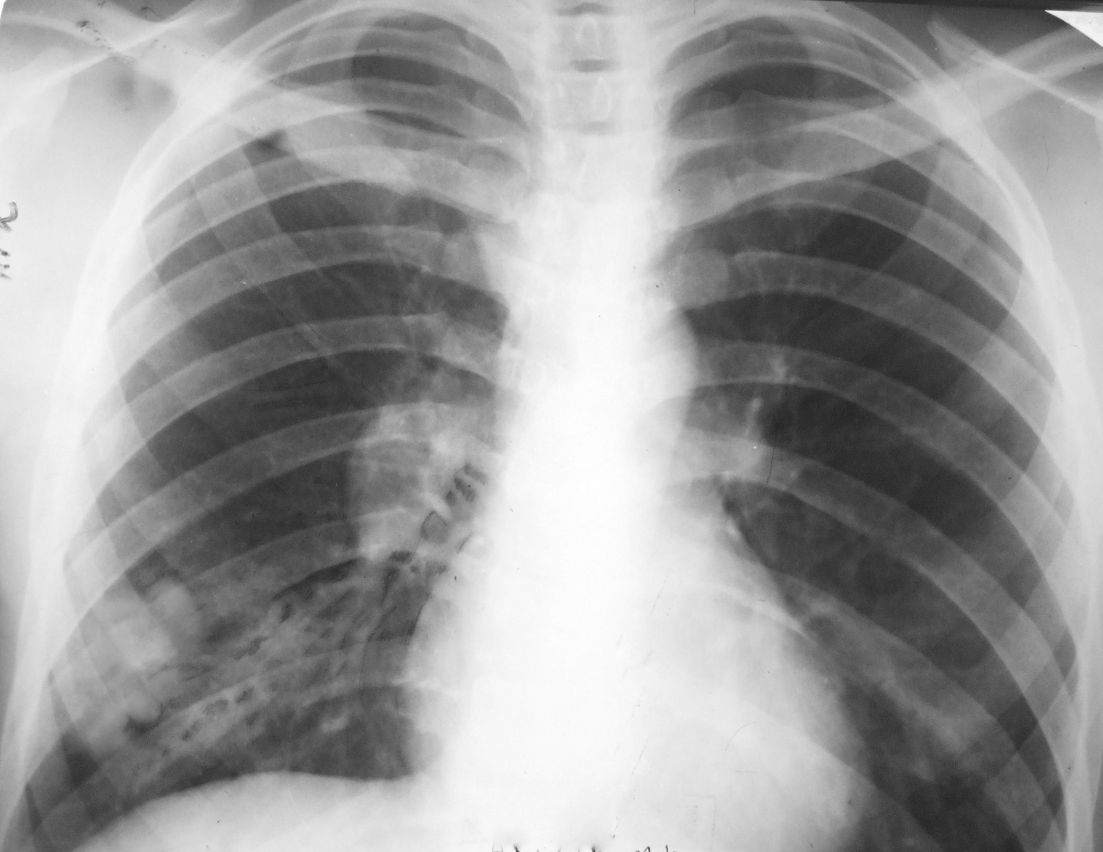
РЕНТГЕНОЛОГИЧЕСКИЕ СТАДИИ ПЕРВИЧНОГО ТУБЕРКУЛЕЗНОГО КОМПЛЕКСА
I СТАДИЯ – пневмоническая

Slide 77
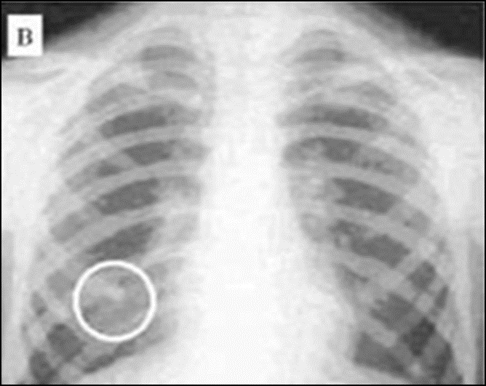
РЕНТГЕНОЛОГИЧЕСКИЕ СТАДИИ ПЕРВИЧНОГО ТУБЕРКУЛЕЗНОГО КОМПЛЕКСА
II СТАДИЯ – рассасывания (б) III СТАДИЯ – уплотнения (в)

Slide 78
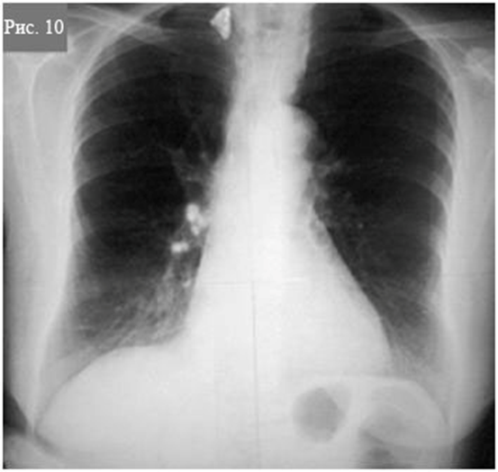
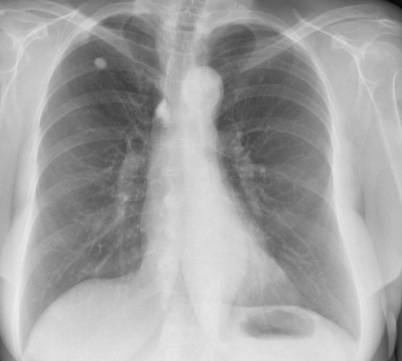
РЕНТГЕНОЛОГИЧЕСКИЕ СТАДИИ ПЕРВИЧНОГО ТУБЕРКУЛЕЗНОГО КОМПЛЕКСА
IV СТАДИЯ – кальцинации

Slide 79
ИСХОД
ПЕРВИЧНОГО ТУБЕРКУЛЕЗНОГО КОМПЛЕКСА:
При благоприятном течении - полное рассасывание (3-7%)
Развитие фиброза (8-12%)
Формирование очага Гона в легком и кальцинатов во внутригрудных лимфоузлах (85%)

Slide 80
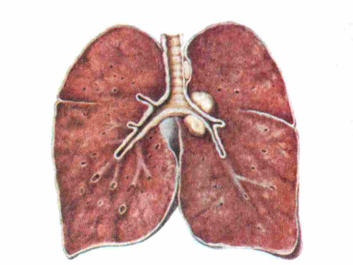
ТУБЕРКУЛЕЗ ВНУТРИГРУДНЫХ ЛИМФАТИЧЕСКИХ УЗЛОВ (ВГЛУ)
Представляет собой вариант первичного туберкулеза, при котором преобладает казеозное поражение лимфатических узлов.
Он проявляется увеличением размера отдельных лимфатических узлов или их групп
Различают три клинических варианта туберкулеза ВГЛУ:
- ИНФИЛЬТРАТИВНЫЙ
- ОПУХОЛЕВИДНЫЙ
- «МАЛЫЕ» ВАРИАНТЫ

Slide 81
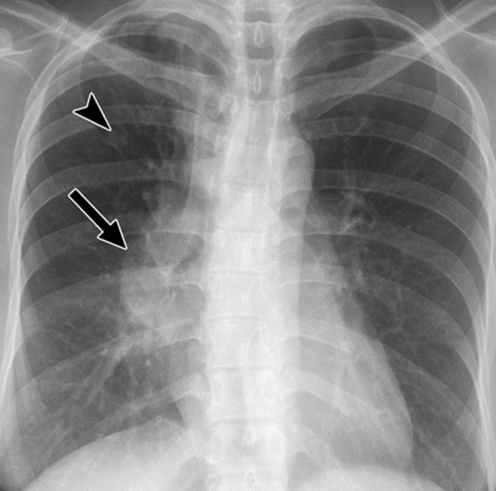
КЛИНИЧЕСКИЕ ФОРМЫ ТУБЕРКУЛЕЗА ВГЛУ
ИНФИЛЬТРАТИВНАЯ
ТУМОРОЗНАЯ
МАЛЫЕ ФОРМЫ
Характеризуется не только увеличением лимфатических узлов,
но и развитием инфильтративных изменений в окружающей клетчатке и прикорневых отделах легких
Представляет собой вариант первичного туберкулеза,
при котором преобладает казеозное поражение лимфатических узлов
«Малые» варианты туберкулеза ВГЛУ характеризуются незначительным
увеличением лимфоузлов

Slide 82
Топография внутригрудных лимфатических узлов по В. А. Сукенникову
5
1 – паратрахеальные
2 – трахеобронхиальные
3 – бифуркационные
4 – бронхопульмональные
5 - парааортальные

Slide 83
РЕНТГЕНДИАГНОСТИКА ТУБЕРКУЛЕЗА ВНУТРИГРУДНЫХ ЛИМФАТИЧЕСКИХ УЗЛОВ

Slide 84
РЕНТГЕНДИАГНОСТИКА ТУБЕРКУЛЕЗА ВНУТРИГРУДНЫХ ЛИМФАТИЧЕСКИХ УЗЛОВ

Slide 85
РЕНТГЕНДИАГНОСТИКА ТУБЕРКУЛЕЗА ВНУТРИГРУДНЫХ ЛИМФАТИЧЕСКИХ УЗЛОВ (показания к компьютерной томографии)
1) положительные тесты на ДИАСКИНТЕСТ
2) клинические симптомы, характерные для туберкулеза
3) любые выявленные при рентгенографии изменения органов дыхания
4) данные анамнеза о перенесенном туберкулезе органов дыхания

Slide 86
СИМПТОМЫ ТУБЕРКУЛЕЗА ВНУТРИГРУДНЫХ ЛИМФАТИЧЕСКИХ УЗЛОВ (ВГЛУ) ПРИ КОМПЬЮТЕРНОЙ ТОМОГРАФИИ
1. Лимфатический узел считается увеличенным при величине его короткого диаметра более 7 мм для пациентов в возрасте до 7 лет; свыше 10 мм для пациентов старше 7 лет
2. Размер некальцинированного лимфатического узла является основным и единственным достоверным критерием патологи
3. Увеличение размеров лимфатических узлов не является специфическим признаком туберкулезного воспаления, и не может быть единственным критерием клинического диагноза
4. Предположение о наличии очага туберкулезного воспаления в некальцинированным лимфатическом узле является вероятностным: чем больше размер лимфатического узла, тем больше вероятность патологии, и наоборот

Slide 87
ДИФФЕРЕНЦИАЛЬНАЯ ДИАГНОСТИКА
ТУБЕРКУЛЕЗА ВНУТРИГРУДНЫХ ЛИМФОУЗЛОВ
1. Гиперплазия вилочковой железы, тимомы (опухоли и кисты)
2. Дермоидные кисты и тератомы
3. Неврогенные образования
4. Саркоидоз, медиастинальная форма
5. Лимфогранулематоз
6. Лимфолейкоз
7. Лимфосаркома и ретикулосаркома
8. Неспецифические аденопатии
9. Центральный рак легкого

Slide 88
ДИФФЕРЕНЦИАЛЬНАЯ ДИАГНОСТИКА ТУБЕРКУЛЕЗА ВНУТРИГРУДНЫХ ЛИМФОУЗЛОВ

Slide 89
Благодарю за внимание
Благодарю за внимание

Slide 90
вопрос
Назовите клиническо-рентгенологические формы
туберкулеза внутригрудных лимфоузлов

